Slide 1
Чорнобильська катастрофа
Презентацію підготувала
Кошелева Анастасія

Slide 2
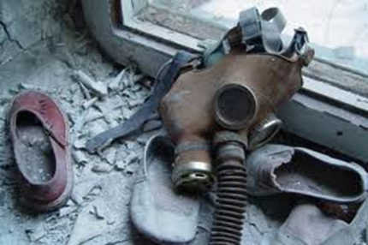
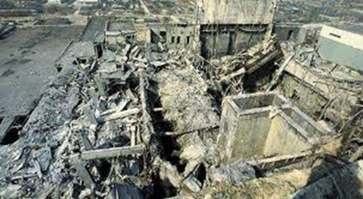
Серед усіх трагедій, які пережило людство, чорнобильська катастрофа не має аналогів за масштабами рукотворного забруднення екологічної сфери, негативного впливу на здоров'я, психіку людей, їх соціальні, економічні і побутові умови життя.

Slide 3
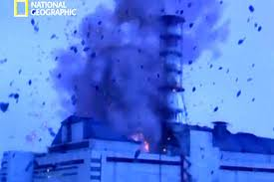
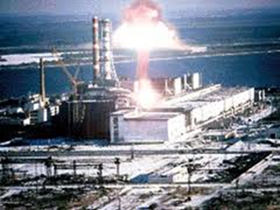
О 1 год 23 хв 40 сек 26 квітня перший, а слідом за ним другий вибух зруйнували реактор, в якому знаходилось 200 т урану. Ланцюгова реакція поділу, яка виникла відразу ж після вибуху, зупинилась. Почався процес плавлення тепловиділяючих сполук та всіх елементів активної зони. Утворився багатокомпозиційний розплав металу, що ділився.

Slide 4
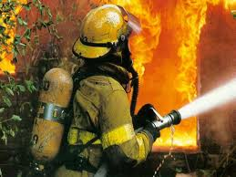
У перші години після аварії багато хто, мабуть, не усвідомлював, наскільки сильно зруйнований реактор, тому було прийнято помилкове рішення забезпечити подачу води в активну зону реактора для її охолоджування. Ці зусилля були даремними, оскільки і трубопроводи, і сама активна зона були зруйновані, але вони вимагали ведення робіт в зонах з високою радіацією, які персонал виконував без захисного одягу. Інші дії персоналу станції, такі як гасіння локальних пожеж в приміщеннях станції, заходи, направлені на запобігання можливого вибуху водню, та інше, навпаки, були необхідними. Можливо, вони запобігли ще більш серйозним наслідкам.
Вогонь гасили до 5-ї години ранку. У середині четвертого блоку його вдалося загасити лише до 10 травня 1986 року, коли більша частина графіту згоріла.

Slide 5
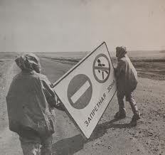
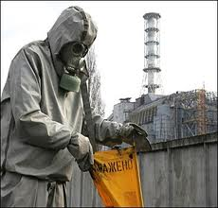

Slide 6
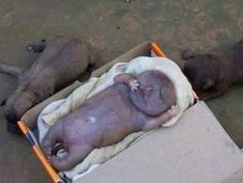
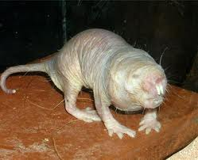
Катастрофа поставила свій слід і на тваринному світі певним чином, який виявився набагато серйознішим, ніж ураження рослин. У лісі, всипаному викидом, було знищено більшість комах, які жили у верхньому сантиметрі ґрунту. Не раз було помічено тварин з лисими лапами й низами животів. Домашні ж тварини, яких кинули напризволяще, згруповувалися в зграї та знищували одна одну чи слабших істот.

Slide 7
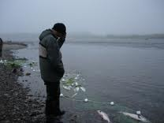
Значному забрудненню піддалися ліси. Через те, що в лісовій екосистемі цезій постійно циркулює, а не виводиться з неї, рівні забруднення лісових продуктів, таких як гриби, ягоди і дичина, залишаються небезпечними. Надзвичайно цікавими для дослідників видаються випадки генетичних змін рослин, котрі зустрічаються доволі часто. Виявляються вони у змінах кольору та форм багатьох квітів та рослин, викривлені пагонів та багатократному видовженні голок ялин. Рівень забруднення річок і більшості озер в даний час низький. Проте в деяких озерах, в яких немає стоку, концентрація цезію у воді і рибі ще протягом десятиліть може становити небезпеку.

Slide 8
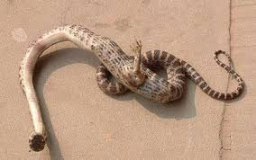
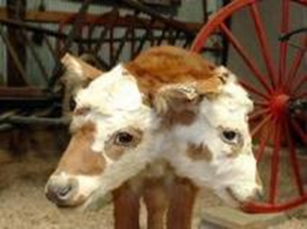
.
Для того, щоб швидко перевірити забруднення стронцієм ґрунту і водойм у конкретній місцевості, вчені використовують шкарлупу яєць або ж черепашок молюсків, в яких він накопичується. Хоча й на значних відстанях від ЧАЕС життя рослин і тварин протікає нормально, однак детальні дослідження свідчать, що більшість організмів містить у собі підвищені концентрації радіонуклідів

Slide 9
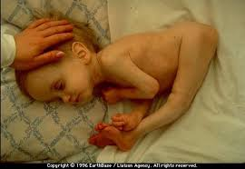
Було зареєстровано 134 випадки гострої променевої хвороби серед людей, що виконували аварійні роботи на четвертому енергоблоці. У багатьох випадках променева хвороба ускладнювалася променевими опіками шкіри, викликаними β-випромінюванням. Радіаційний фон дуже впливає на організм людини, знижується імунітет і виникає ряд захворювань. Набагато збільшилися серцево-судинні захворювання, нервові хвороби, викликані стресами, пов'язаними з самим фактом переселення, втратою майна, онкологічні захворювання (рак щитовидної залози, частішання випадків лейкемії).

Slide 10
5.Близько 97% радіоактивного матеріалу 4-го реактора знаходиться в саркофазі, який потроху руйнується
Ліквідатори ЧАЕС дуже швидко збудували надійний для того часу саркофаг, який перешкодив подальшому розповсюдженню радіоактивних речовин з реактора. Влада СРСР збиралася через 20 років замінити саркофаг на новий. Проте, як ми всі знаємо, "віз і нині там". Зараз саркофаг поступово руйнується, його поверхня покрита тріщинами, ширини яких цілком достатньо, щоб всередину пробрався щур.
Для того, щоб побудувати новий саркофаг, потрібно більше 2 мільярдів доларів. В України таких грошей немає, а інші країни не поспішають виділяти засоби.

